Slide 1
L’éducation à l’image en maternelle
Montrer qu’une image peut raconter quelque chose.
Sérier, catégoriser des images :
Induire un vocabulaire spécifique
Respecter un ordre chronologique
Inventer une nouvelle chronologie
Montrer que les images peuvent nous faire croire autre chose.
Observation, description d’une image cadrée :
Questionnement
Emettre des hypothèses
Utiliser un vocabulaire précis

Slide 2
L’éducation à l’image en C2
Montrer qu’une image peut raconter quelque chose.
Sérier, catégoriser des images :
Induire un vocabulaire spécifique
Respecter un ordre chronologique
Inventer une nouvelle chronologie
Montrer que les images peuvent nous faire croire autre chose.
Observation, description d’une image cadrée :
Questionnement
Emettre des hypothèses
Utiliser un vocabulaire précis
Aborder le traitement de l’image :
Cadrage ; comment on prend la photo
Recadrage ; la partie de l’image que l’on garde; son impact sur le (nouveau) message du document

Slide 3
L’éducation à l’image en C3
Montrer qu’une image peut raconter quelque chose.
Montrer que les images peuvent nous faire croire autre chose.
Observation, description d’une image cadrée :
Questionnement
Emettre des hypothèses
Utiliser un vocabulaire précis
Aborder le traitement de l’image :
Cadrage ; comment on prend la photo
Recadrage ; la partie de l’image que l’on garde; son impact sur le (nouveau) message du document
Recherches d’informations
Rechercher l’origine de l’image
Rechercher l’origine de son support de diffusion
Rechercher si l’image est utilisée ailleurs

Slide 4
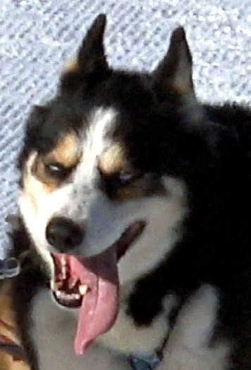
Que voyez-vous ?
Détaillez votre réponse.
Notes:
Production : Décrire une image, prendre des indices.
Travail à l’oral
Dictée à l’adulte

Slide 5
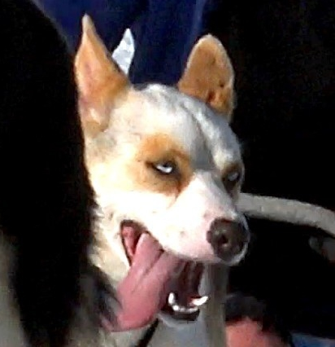
Quelles remarques
pouvez-vous faire
à propos de cet animal ?
Notes:
Production : Décrire une image, prendre des indices.
Travail à l’oral
Dictée à l’adulte

Slide 6
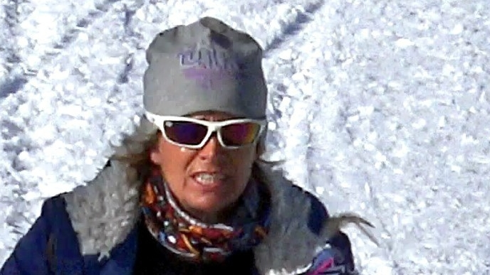
Décrivez cette personne.
A quelle saison cette photo a-t-elle été prise ?
Notes:
Production : Décrire une image, prendre des indices.
Travail à l’oral
Dictée à l’adulte

Slide 7
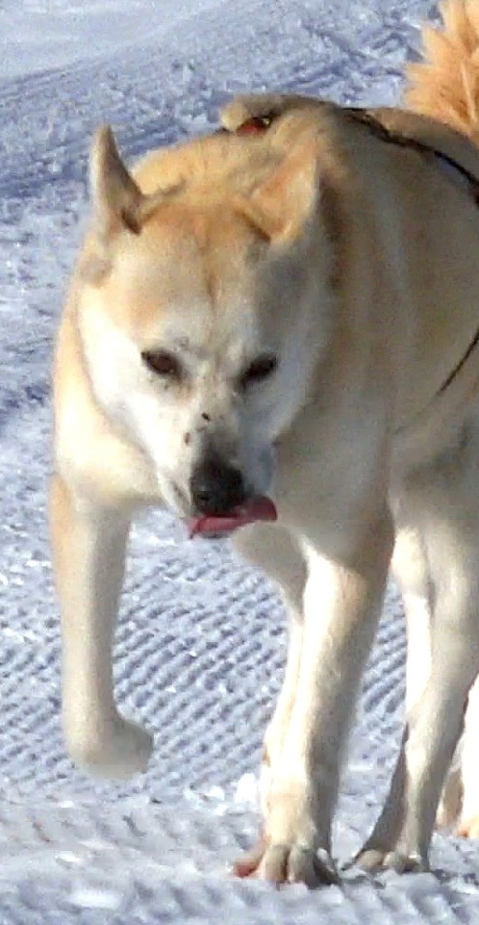
Que fait ce chien ?
Où est-il ?
Notes:
Production : Décrire une image, prendre des indices.
Travail à l’oral
Dictée à l’adulte

Slide 8
Raconter une histoire à partir de cette image
Notes:
Production : Produire une histoire à partir d’une image.
Travail à l’oral
Dictée à l’adulte

Slide 9
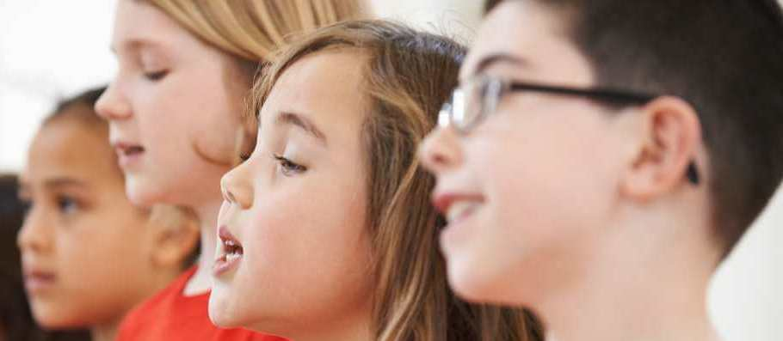
Où sont ces enfants ?
Que font-ils
Notes:
Emettre des hypothèses en argumentant.

Slide 10
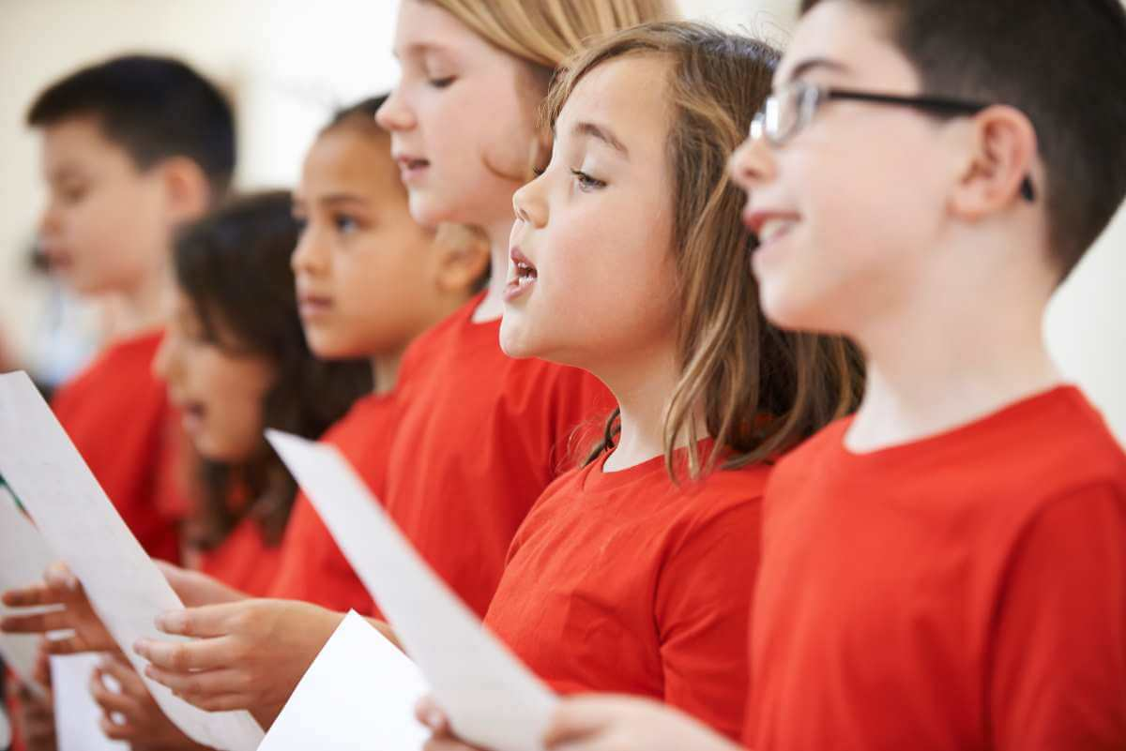
Où sont ces enfants ?
Que font-ils
https://www.ludwig-van.com/montreal/2019/08/23/dossier-bienfaits-chant-choral-choeur-recrutent/
Notes:
Exploiter la source pour répondre.
Comparer avec les hypothèses de l’image précédente.
Montrer l’importance de la source pour connaitre le contexte.

Slide 11
Faire une description simple de l’image.
Imaginer une histoire depuis cette image.
Notes:
Légender une image.

Slide 12
Faire des commentaires sur cette image.
Quelles vont être les modifications sur votre histoire ?
Notes:
La situation doit montrer l’importance du recadrage de l’image et que la manipulation est très aisée.

Slide 13
Voici l’image en entier et à l’endroit.
La situation semble-t-elle réaliste ? Est-ce que c’est possible ???
Notes:
L’image est entière.
Aucune information est disponible.
On ne peut qu’apporter une opinion basée sur sa propre expérience, ses connaissances, son interprétation.

Slide 14
Voici l’image en entier et à l’endroit.
La situation semble-t-elle réaliste ? Est-ce que c’est possible ???
https://www.lepoint.fr/automobile/avec-l-amc-hornet-la-meilleure-cascade-de-james-bond-05-01-2013-1608800_646.php
Notes:
Exploiter la source pour répondre.
Montrer l’importance de la source pour apprécier la véracité du document.
Présenter le lien pour avoir l’article dans sa totalité.

Slide 15
L’éducation au regard
Banque d’images
https://pixabay.com/fr/
Sites journalistiques
http://1jour1actu.com/
https://monquotidien.playbacpresse.fr/
http://www.lemonde.fr/
http://www.republicain-lorrain.fr/
Notes:
Ressources possibles

